Slide 1
主题一
原子结构与化学键
山东科学技术出版社
网址：http://www.lkj.com.cn/

Slide 2
原子结构与化学键
第2节 元素周期律
学习目标
1.认识元素性质的递变规律及其内在原因，初步形成结构决定性质的观念。
2.了解元素周期表的结构，体会元素周期律（表）对化学科学和人类社会发展的重要价值。
从17世纪波义耳提出化学元素的概念至今，科学家已经发现了110多种元素。这110多种元素组成了上亿种物质。那么，这些元素之间是否存在着某种联系？这些元素的性质变化是否遵循着某种规律？
山东科学技术出版社
网址：http://www.lkj.com.cn/

Slide 3
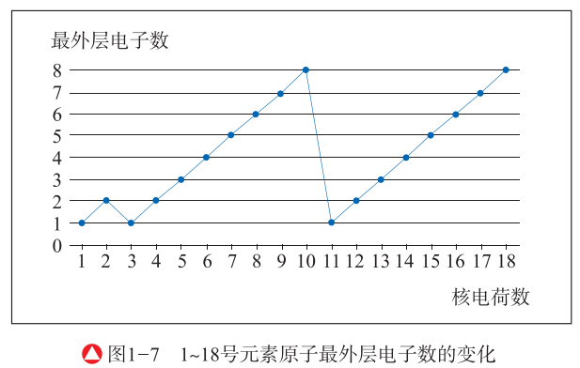
原子结构与化学键 第2节 元素周期律
一、元素周期律
为了方便研究，化学家把元素按照核电荷数从小到大的顺序编号，这个序号称为元素的原子序数，其数值等于它的原子的核电荷数。
通过分析原子序数为1-18的元素原子的核外电子排布可以发现，随着核电荷数的递增，元素原子最外层电子数重复出现从1递增到8的周期性变化（H、He除外）如图1-7所示。
山东科学技术出版社
网址：http://www.lkj.com.cn/

Slide 4
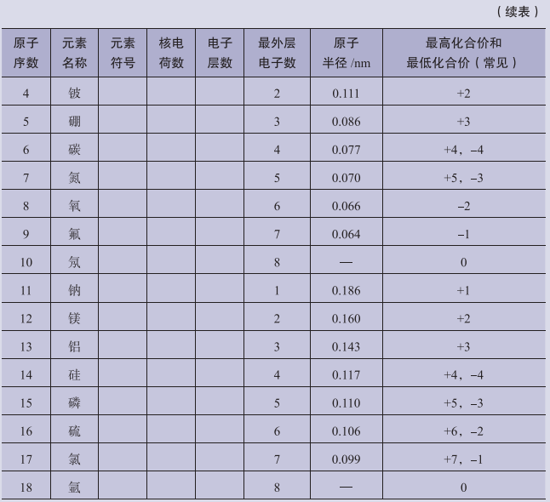
原子结构与化学键 第2节 元素周期律
一、元素周期律
表1-2给出了1-18号元素的部分信息，请将表中内容填写完整，并运用作图的方法对表中内容进行比较、分析，看看还能从中找到哪些规律。
山东科学技术出版社
网址：http://www.lkj.com.cn/

Slide 5
原子结构与化学键 第2节 元素周期律
通过分析比较我们可以发现
除了元素原子的最外层电子数之外，原子半径、元素的化合价等也都随着原子序数的递增而呈现周期性变化。
山东科学技术出版社
网址：http://www.lkj.com.cn/

Slide 6
原子结构与化学键 第2节 元素周期律
不仅如此，化学家研究发现元素的金属性和非金属性也随原子序数的递增而呈现出一定的变化规律。下面我们就以11-17号元素为例来进行探究。
山东科学技术出版社
网址：http://www.lkj.com.cn/

Slide 7
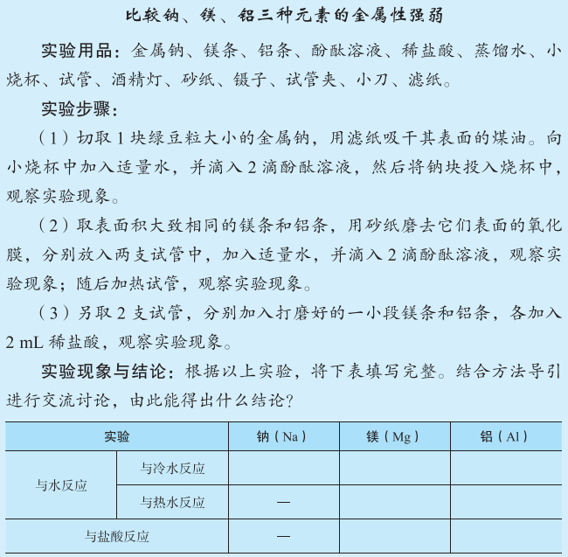
原子结构与化学键 第2节 元素周期律
实验探究
比较钠、镁、铝三种元素的金属性强弱
实验表明：
钠、镁、铝三种金属单质在与水或酸反应时，反应的剧烈程度按钠、镁、铝的顺序逐渐减弱，这说明钠、镁、铝元素的金属性依次减弱。
山东科学技术出版社
网址：http://www.lkj.com.cn/

Slide 8
原子结构与化学键 第2节 元素周期律
元素金属性与非金属性强弱的判断依据
通常情况下，元素的金属性越强，其单质越容易从水或酸中置换出氢，其最高价氧化物对应水化物的碱性越强；元素的非金属性越强，其单质越容易与氢气反应，且生成的气态氢化物越稳定，其最高价氧化物对应水化物的酸性越强。
山东科学技术出版社
网址：http://www.lkj.com.cn/

Slide 9
原子结构与化学键 第2节 元素周期律
表1-3给出了硅、磷、硫、氯最高价氧化物对应水化物的酸性强弱，依据上述元素金属性与非金属性强弱的判断依据，你能得出什么结论？
山东科学技术出版社
网址：http://www.lkj.com.cn/

Slide 10
原子结构与化学键 第2节 元素周期律
通过表1-3可以看出硅、磷、硫、氯四种元素的最高价氧化物对应水化物的酸性依次增强，由此可以推断它们的非金属性依次增强。
概括起来，对于11-17号元素，从左到右，元素的金属性逐渐减弱、非金属性逐渐增强。这是因为11-17号元素原子的核外电子层数相同，但从左到右，核电荷数依次增大，原子半径逐渐减小，元素原子的失电子能力逐渐减弱、得电子能力逐渐增强，因此元素的金属性逐渐减弱、非金属性逐渐增强。
山东科学技术出版社
网址：http://www.lkj.com.cn/

Slide 11
原子结构与化学键 第2节 元素周期律
大量科学研究表明，随着原子序数的递增，元素的原子半径、化合价、元素的金属性和非金属性均呈现周期性变化。人们将元素的性质随着原子序数递增而呈周期性变化的规律叫作元素周期律。元素周期律是元素原子的核外电子排布周期性变化的必然结果，它深刻揭示了元素之间的内在联系。
山东科学技术出版社
网址：http://www.lkj.com.cn/

Slide 12
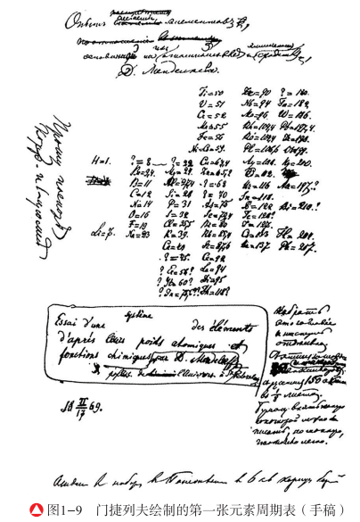
原子结构与化学键 第2节 元素周期律
学习目标
二、元素周期表
元素周期律揭示了元素之间的内在联系与变化规律。作为元素周期律的具体表现形式，元素周期表的诞生使人们对物质世界的认识变得更加系统和规律，开创了化学科学的新纪元。
1869年，俄国科学家门捷列夫在前人研究的基础上，将元素按照原子量（现称“相对原子质量”）由小到大的顺序排列，并分成几行，使化学性质相似的元素排在同一行中，从而制得了第一张元素周期表（图1-9）。
山东科学技术出版社
网址：http://www.lkj.com.cn/

Slide 13
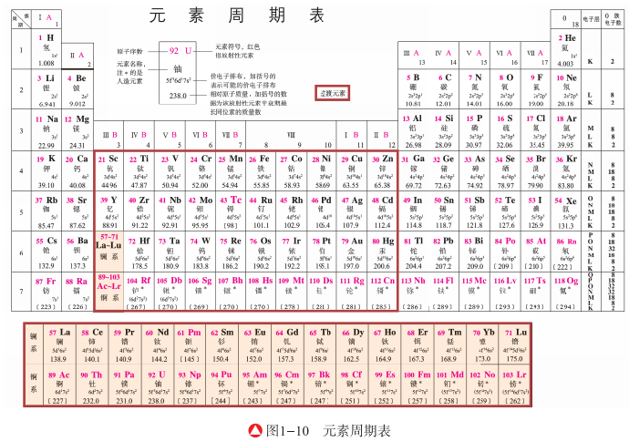
原子结构与化学键 第2节 元素周期律
此后，化学家对这张元素周期表进行了不断丰富和完善。如今的元素周期表有许多种，最常见的是依据元素周期律，将原子核外电子层数相同的元素按照原子序数递增的顺序从左到右排成行，将原子核外最外层电子数相同的元素按照电子层数递增的顺序自上而下排成列，如图1-10所示。
山东科学技术出版社
网址：http://www.lkj.com.cn/

Slide 14
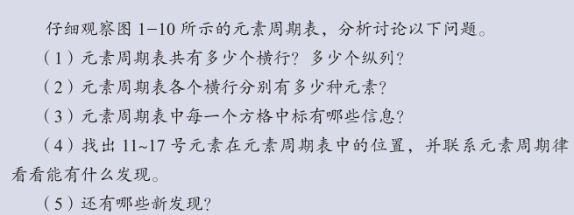
原子结构与化学键 第2节 元素周期律
观察思考
山东科学技术出版社
网址：http://www.lkj.com.cn/

Slide 15
原子结构与化学键 第2节 元素周期律
元素周期表共有7个横行，每一个横行叫作一个周期。
其中，第一周期最短，只有两种元素，第二、三周期各有8种元素。
由于前三周期元素种类较少，因此被称为短周期，而第四至第七周期称为长周期。
同一周期中元素原子的电子层数相同且电子层数与周期的序数相同。
山东科学技术出版社
网址：http://www.lkj.com.cn/

Slide 16
原子结构与化学键 第2节 元素周期律
元素周期表共有18个纵列，每一个纵列叫作一个族（8、9、10三个纵列共同组成VIII族）。
族有主族（用A表示）和副族（用B表示）之分，如IA族－VIIA族是主族，IB族－VIIB族是副族。
稀有气体由于其元素原子结构稳定，化学性质不活泼，以单原子形式存在，化合价通常为0，因
此叫作0族。
同一主族的元素原子最外层电子数相同，且最外层电子数与族序数相同。
山东科学技术出版社
网址：http://www.lkj.com.cn/

Slide 17
原子结构与化学键 第2节 元素周期律
同周期元素（稀有气体元素除外）性质递变规律：
同一周期元素（稀有气体元素除外），原子的电子层数相同，从左至右，核电荷数依次增多，原子半径逐渐减小，金属元素原子失电子能力逐渐减弱，非金属元素原子得电子能力逐渐增强，因此，元素的金属性逐渐减弱、非金属性逐渐增强。这可以从11-17号元素的性质递变规律中得到证明。
山东科学技术出版社
网址：http://www.lkj.com.cn/

Slide 18
原子结构与化学键 第2节 元素周期律
IA族中的金属元素锂(Li）、钠（Na）、钾（K）、铷（Rb）、铯（Cs）、钫（Fr）等被称为碱金属元素。
从锂到铯，元素的单质越来越容易与水反应，这表明元素的金属性依次增强。
同主族元素的性质递变规律：
VIIA族中的非金属元素氟（F）、氯（Cl）、溴（Br）、碘（I)、砹（At）等被称为卤素。
从氟到碘，元素的单质越来越难与氢气发生反应，这表明元素的非金属性逐渐减弱。这些性质都是由元素的原子结构决定的。同主族元素原子从上到下，尽管核电荷数依次增大，但核外电子层数依次增多，原子半径逐渐增大，元素原子的失电子能力逐渐增强、得电子能力逐渐减弱，所以元素的金属性逐渐增强、非金属性逐渐减弱。
山东科学技术出版社
网址：http://www.lkj.com.cn/

Slide 19
原子结构与化学键 第2节 元素周期律
由此可见，尽管同主族元素性质有所差异，但由于它们原子的最外层电子数相同，因此也具有相似的性质。如前所述，碱金属元素的单质都能与水反应，其最高价氧化物对应的水化物都具有较强的碱性等。
山东科学技术出版社
网址：http://www.lkj.com.cn/

Slide 20
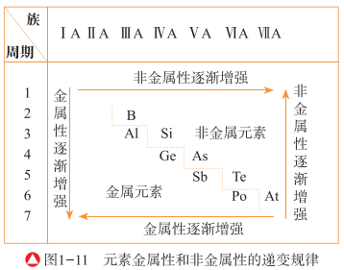
原子结构与化学键 第2节 元素周期律
我们可以在元素周期表中将元素的金属性和非金属性递变规律表示出来，如图1-11所示，分界线左侧是金属元素，右侧是非金属元素。
尽管同主族元素性质有所差异，但由于它们原子的最外层电子数相同，因此也具有相似的性质。如前所述，碱金属元素的单质都能与水反应，其最高价氧化物对应的水化物都具有较强的碱性等。
山东科学技术出版社
网址：http://www.lkj.com.cn/

Slide 21
原子结构与化学键 第2节 元素周期律
元素在周期表中的位置不仅反映了元素的原子结构特点，同时也反映了元素的性质特征。元素周期律和元素周期表为研究物质的性质、发现新元素、合成新物质等提供了重要指导。例如，门捷列夫依据元素周期律（表）成功预言了类铝（嫁）、类硼（钪）和类硅（锗）三种元素的存在；人们利用元素周期表中位置相近的元素具有相似的性质的规律，在金属元素和非金属元素的交界处寻找新型半导体材料，在非金属元素区域寻找制造出新品种农药的元素，在过渡元素区域寻找制造优良的催化剂、耐高温和耐腐蚀合金的元素等。
山东科学技术出版社
网址：http://www.lkj.com.cn/

Slide 22
原子结构与化学键 第2节 元素周期律
硅与半导体材料
硅 是化学性质稳定的半导体材料，主要用于制造芯片和太阳能电池。实际上，半导体器件的研制始于锗，后来才发展到了与其同族且位置相近的硅。自然界没有游离态的硅，硅元素主要以氧化物和硅酸盐的形式存在于沙子、土壤和地壳的岩石中。工业上一般通过焦炭在电炉中还原二氧化硅得到粗硅（含杂质），后将其提纯得到高纯硅。
山东科学技术出版社
网址：http://www.lkj.com.cn/

